Slide 1



Прогнозирование сердечно-сосудистых заболеваний.
Выполнили:
Иванов Артём Евгеньевич
Низовцев Дмитрий Валерьевич

Slide 2
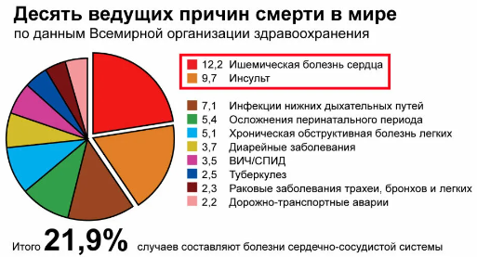



Цель проекта
Цель данного проекта состоит в создании эффективной модели машинного обучения, способной предсказывать риск развития сердечно-сосудистых заболеваний у пациентов на основе доступных медицинских данных.
Основные этапы выполнения работы.
Изучение темы и предобработка данных
Анализ распределения медицинских показателей
Построение моделей, тестирование и вычисление точности.

Slide 3



Инструменты
Библиотека PySparkML
Библиотека matplotlib
Библиотека Pandas

Slide 4
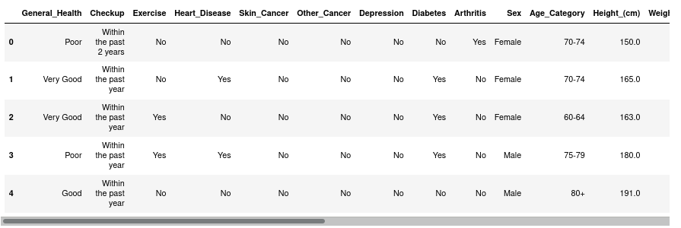
Выбор набора данных
Cardiovascular Diseases Risk Prediction Dataset
Датасет включает следующие поля:
Общее здоровье
Мед осмотр
Рак кожи
Другие виды рака
Диабет
Депрессия
Возраст
Пол
ИМТ
Упражнения
Рост
Вес
Курение
Алкоголь
Употребление фруктов
Наличие сердечно-сосудистых заболеваний (целевая переменная)
Количество записей : 308.854

Slide 5
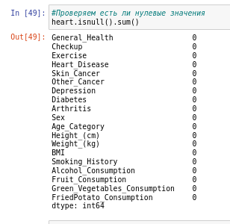
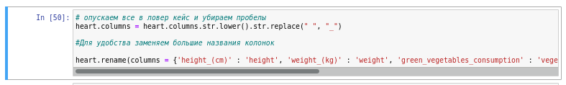
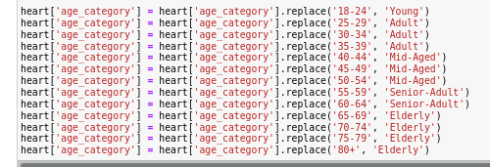
Обработка данных
Переименовали колонки
Проверяем датасет на нулевые значения
Сгруппировали значения в колонке возраста

Slide 6
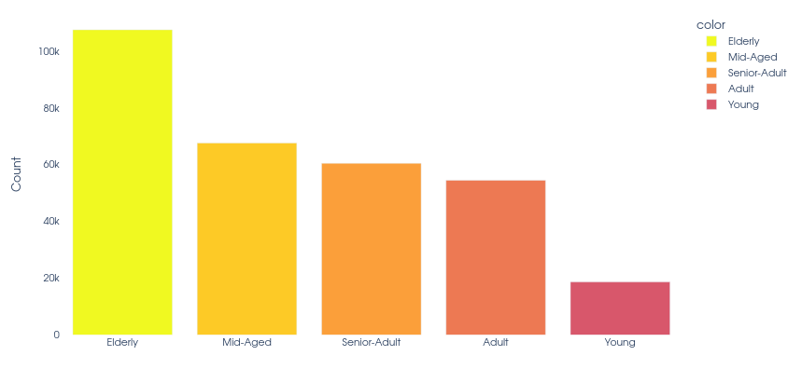
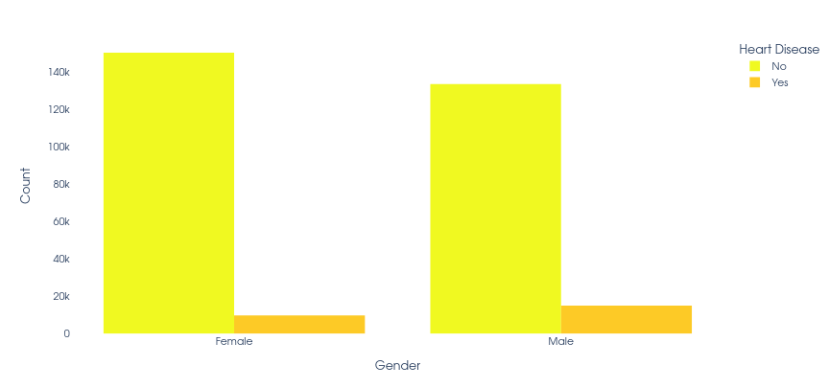
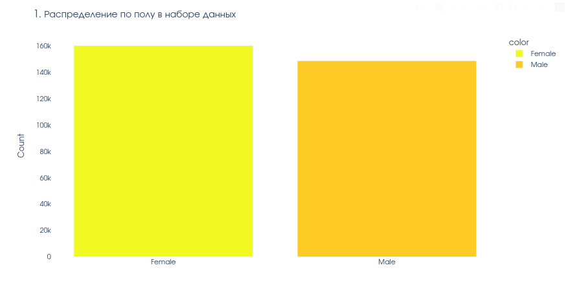
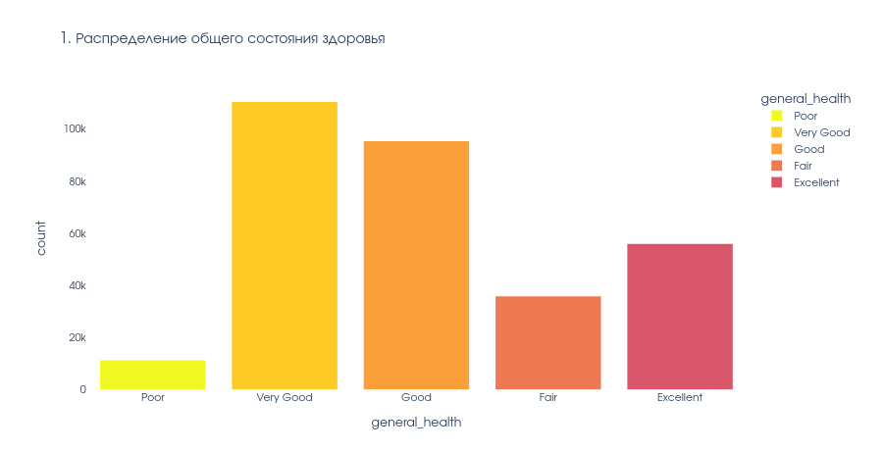
Визуализация данных.
Возрастные группы, участвующие в исследовании
Заболевания по полу
Пол участников исследования
Общая оценка здоровья участников исследования

Slide 7
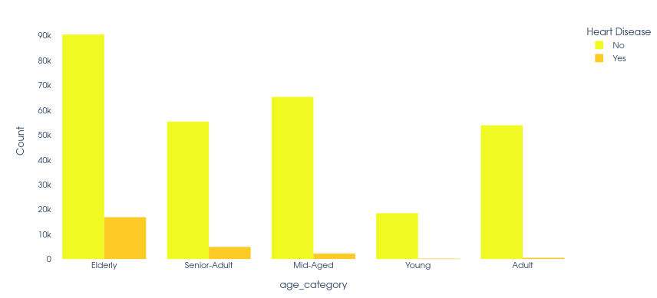
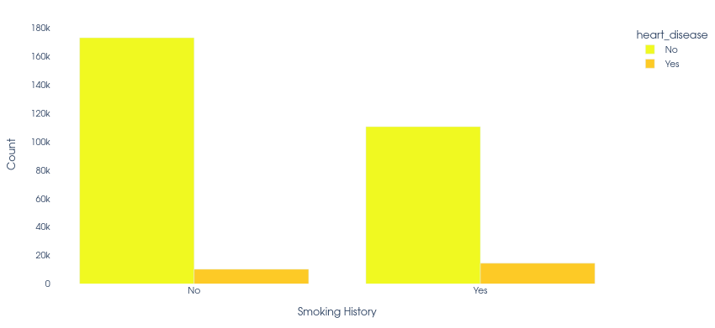
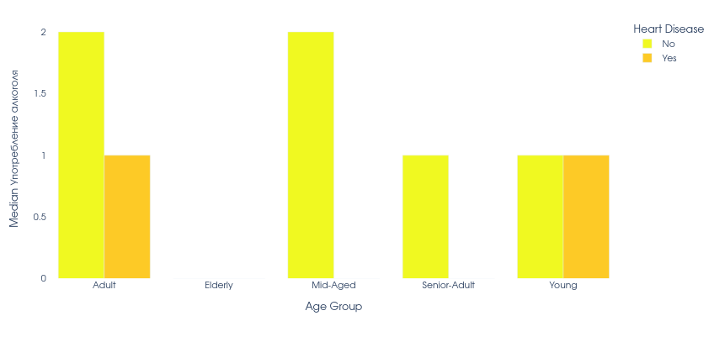
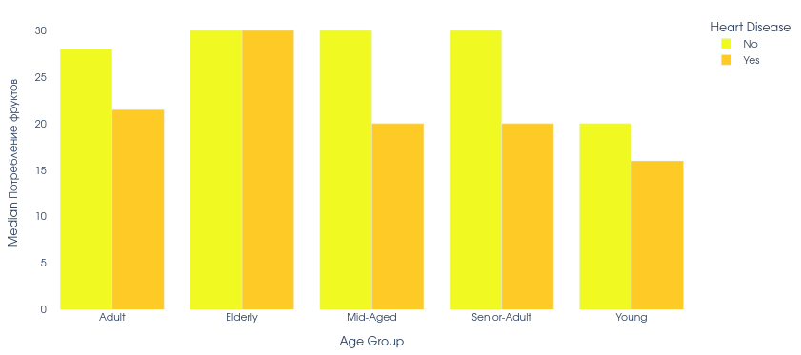
Визуализация данных.
Анализ факторов, оказывающих наибольшее влияние на риск развития сердечно-сосудистых заболеваний.
Наличие болезни в зависимости от возраста
Влияние курения на наличие болезни
Влияние алкоголя на наличие болезни по возрастам
Влияние употребления фруктов по возрастам

Slide 8
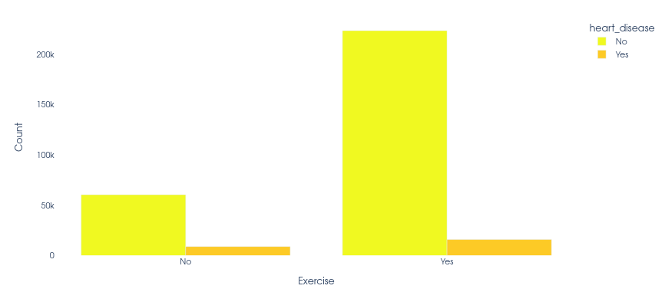
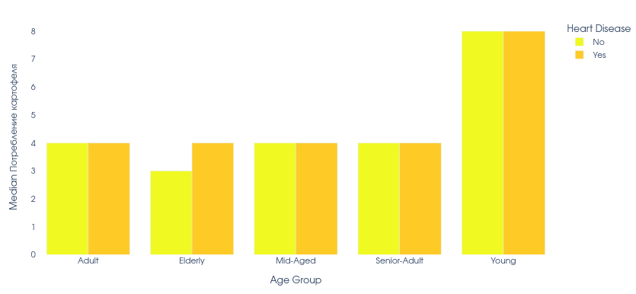
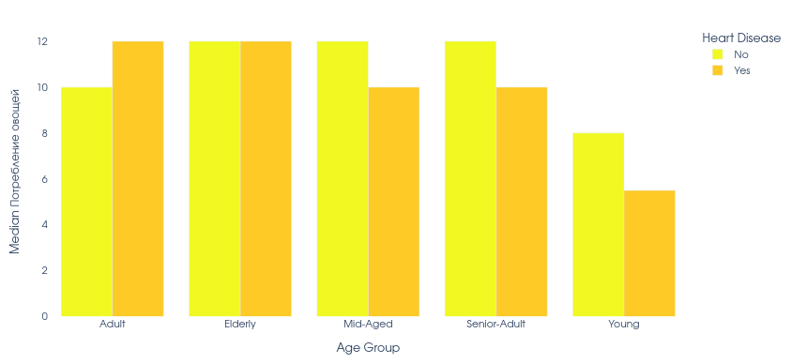
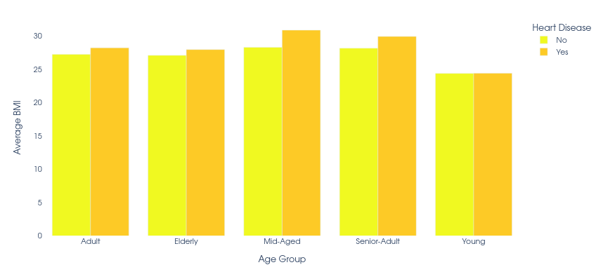
Визуализация данных.
Влияние выполнения физ.упражнений
Влияние употребления картофеля-фри
Влияние употребления овощей
Влияние индекса массы тела

Slide 9
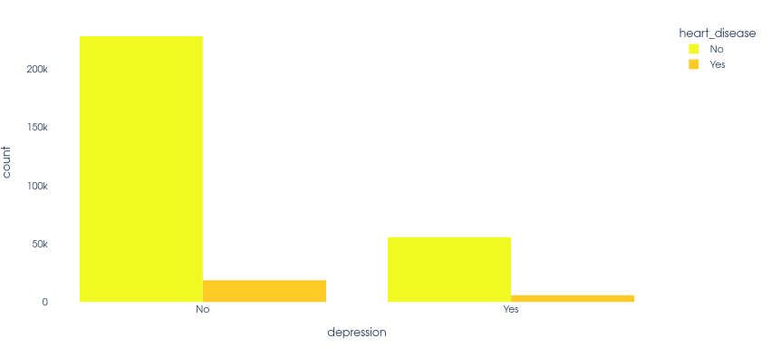
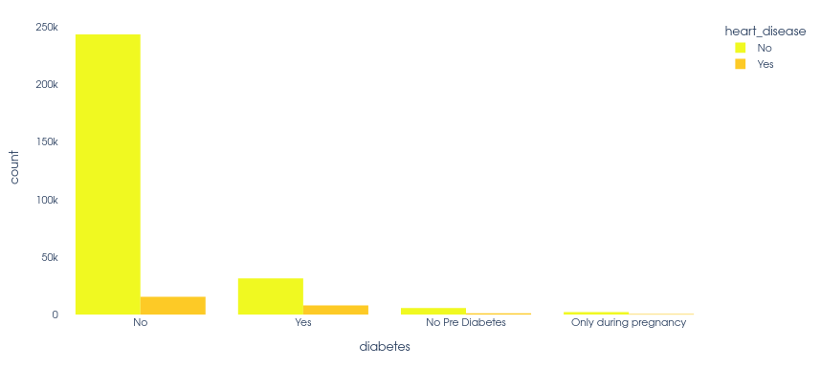
Визуализация данных.
Корреляционный анализ.
Корреляция между сердечными заболеваниями и депрессией
Корреляция между сердечными заболеваниями и диабетом

Slide 10
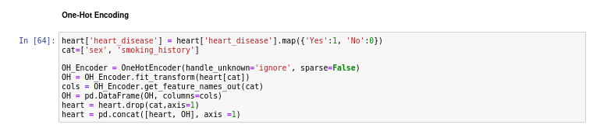
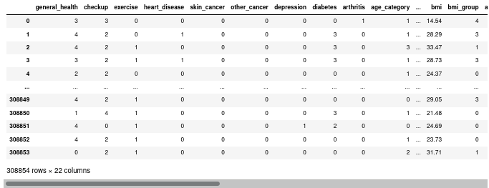
Выполнение предсказаний
Предобработка данных
Кодировка признаков

Slide 11
Выполнение предсказаний
Логистическая регрессия:
Случайный лес:
Логистическая регрессия использовалась в области биологических исследований ещё в начале двадцатого века. Затем её стали применять во многих общественных науках. Логистическая регрессия применима, когда зависимая переменная (целевое значение) является категориальной.
Алгоритм случайного леса универсальный алгоритм машинного обучения, суть которого состоит в использовании ансамбля решающих деревьев. то один из немногих алгоритмов, который можно использовать в абсолютном большинстве задач.
Быстрое обучение по сравнению со случайным лесом.
Для оптимальной производительности требуется масштабирование объектов.
Менее точный и надежный по сравнению со случайным лесом,
но более быстрый в вычислительном отношении.
Не требует масштабирования объектов.
Более точный и надежный метод по сравнению с логистической регрессией.
Обучение может занять много времени.

Slide 12
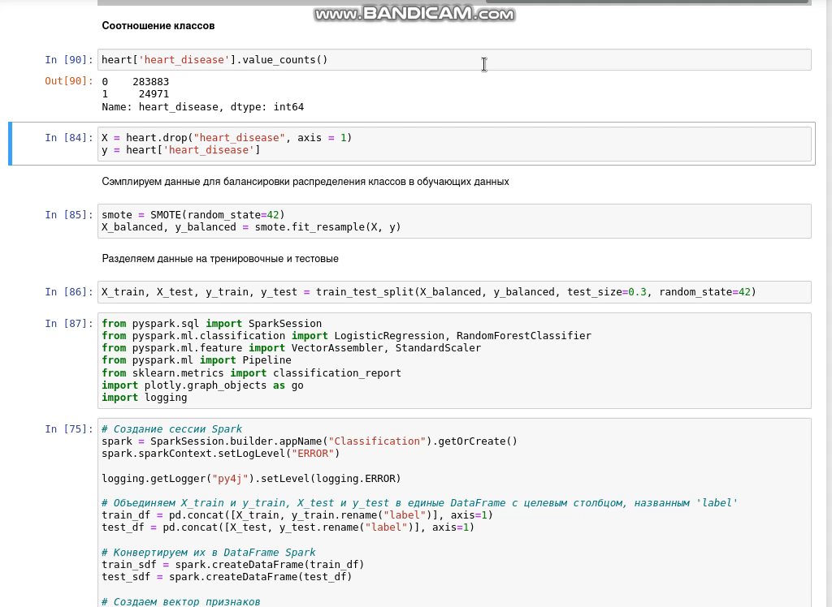
Выполнение предсказаний
Выполнение кода

Slide 13


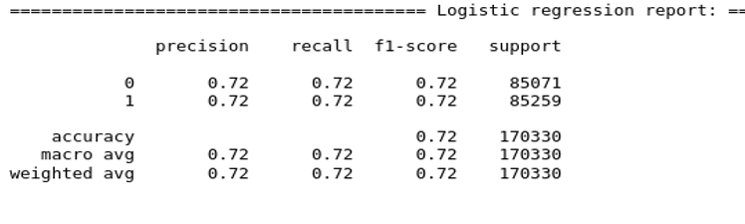
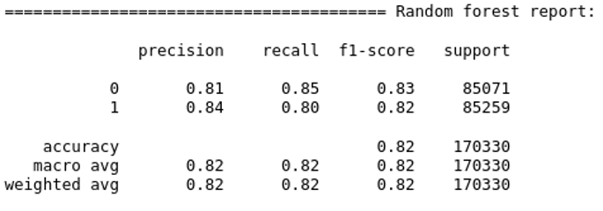
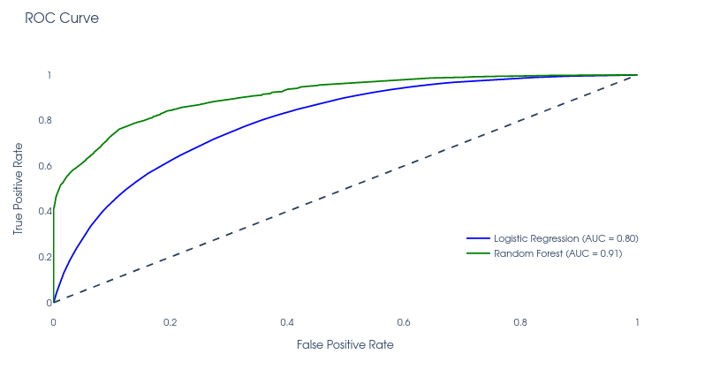
Результат работы моделей
Результаты логистической регрессии
Результаты случайного леса
Наиболее эффективным признан метод случайного леса
Чем больше площадь под кривой, тем лучше работает модель. Легко заметить, какая из моделей оказалась лучше.
Точность предсказаний:
82%

Slide 14

ТЕКСТ ТЕКСТ ТЕКСТ ТЕКСТ ТЕКСТ ТЕКСТ
ТЕКСТ ТЕКСТ ТЕКСТ ТЕКСТ
Заключение
В ходе работы мы смогли построить модель, которая с большой точностью определяет подверженность сердечно-сосудистым заболеваниям. Данные результаты могут быть использованы для раннего выявления сердечно-сосудистых заболеваний и проведения профилактических мероприятий.
Ссылки на использованные ресурсы:
https://innovationcampus.ru/lms/mod/scorm/player.php?a=22&currentorg=rus_sic_big_data_chapter7_f_final_lab3-6_organization&scoid=44
https://www.kaggle.com/datasets/alphiree/cardiovascular-diseases-risk-prediction-dataset

